Slide 1
2023
安全生产月主题培训
“人人讲安全 个个会应急”

Slide 2
2023
年
是全国第22个安全生产月

Slide 3
2023安全生产月主题
“人人讲安全 个个会应急”

Slide 4

第一章
安全意识提升

Slide 5
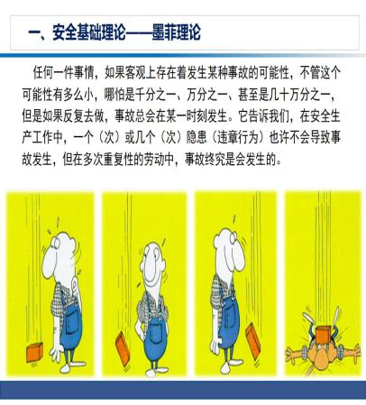
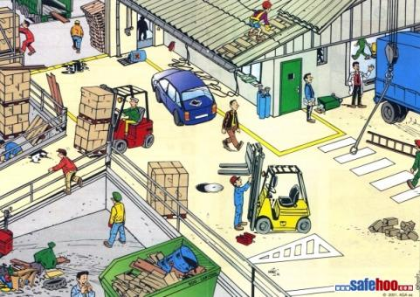
安全意识提升
风险无处不在
Notes:
百错图，图中有100处错误，风险涉及我们衣食住行的每一方面，像我们交通安全、生产安全以及我们日益关注的环境安全与食品安全。

Slide 6
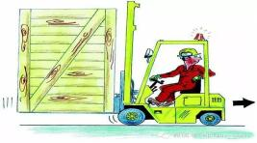

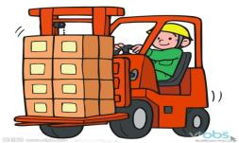
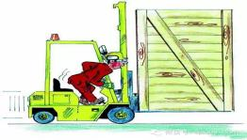

安全意识提升
消除风险 暴露 无伤害
风险 避免暴露 无伤害

Slide 7
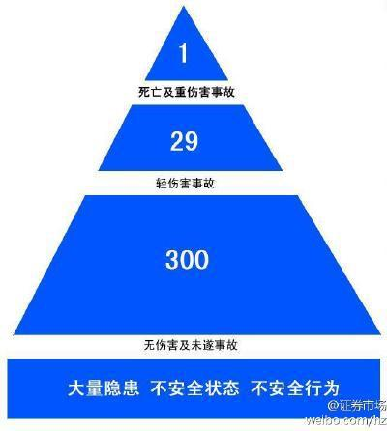
安全意识提升
海因里希法则：即，每一起严重事故的背后，必然有29次轻微事故和300起未遂先兆以及10000起事故隐患。
一、事故的发生是量的积累的结果；
二、事故的发生是许多因素互为因果连续发生的最终结果，只要诱发事故的隐患不消除，发生事故是必然的，只是时间或迟或早而已。
其精髓是：发生事故一定由于存在事故隐患造成的；但并不是说，所有的安全隐患一定会导致事故的发生，任何安全事故都是可以进行前期预防。
Notes:
1941年美国的海因里希统计了55万件机械事故，其中死亡、重伤事故1666件，轻伤48334件，其余则为无伤害事故。

Slide 8

让安全成为一种习惯
让习惯把你变得安全
Notes:
安全意识需转换为安全行为，养成良好的安全习惯才有意义

Slide 9
第二章
安全知识学习

Slide 10

安全知识学习
新员工安全教育的形式：
厂级安全教育
01
内容包括国家有关安全生产方针政策和法规，本厂安全生产的一般状况，企业内部特殊危险部位的介绍，一般的机械电气安全知识。
新员工安全教育分为三级，主要包括：厂级安全教育、车间级安全教育、班组级安全教育。培训时间不得少于24学时。
通过培训使新员工接受最基本的安全、环境、职业健康知识，了解公司存在的各种危害、风险及相关的防范措施，减少事故的发生。每年接受再培训的时间不得少于8学时；
车间级安全教育
02
本车间的生产概况，安全生产情况，本车间的劳动纪律和生产规则，安全注意事项，车间的危险部位，危险机电设施、尘毒作业情况，以及必须遵守的安全生产规章制度。
班组级安全教育
03
班组安全生产概况，工作性质和职责范围，应知应会，岗位工种的工作性质、机电设备的安全操作方法，各种安全防护设施的性能和作用，工作地点的环境卫生、危险因素及控制方法，个人防护用具的使用方法，以及发生事故时的紧急救灾措施和等。

Slide 11

安全知识学习
安全：指免遭不可接受危险的伤害。安全的实质是防止事故，消除导致死亡、伤害、及各种财产损失发生的条件。
安全
本质安全：通过设计、监控等手段使生产设备或生产系统本身具有安全性，即使在误操作或发生故障的情况下也不会造成事故。
本质安全
☹失误——安全功能
☹故障——安全功能
Notes:
本质安全说明：如采用机械化或遥控化，采用可靠性设计，当无法消除危险时采用防护装置，安装保险装置，采用联锁或冗余装置等。如采用感应装置光栅等人员进入危险区域设备停止运行，在有伤手风险时采用设备双控开关。

Slide 12

安全知识学习
1
2
3
事故隐患：
01
可导致事故发生的物的危险状态、人的不安全行为及管理上的缺陷，是引发安全事故的直接原因。
Injury
事故伤害
Near Miss
未遂事故
Incident
事件
未遂事故：
02
是指未发生健康损害、人身伤亡、重大财产损失与环境破坏的事故。
事故
03
造成人员死亡、伤害、职业病、财产损失或其他损失的意外事件。
Notes:
事故和未遂事故是有严格区别的，一般说来未遂事故是事故的预兆，我们在日常的安全生产中，最忌讳的就是发生伤亡事故，即人身伤害事故，因为人的损失是不可挽回的，更是无法再生的。

Slide 13
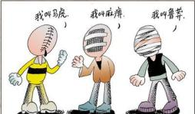


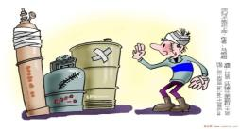
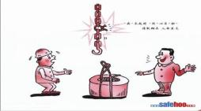
安全知识学习
人的因素
违章指挥
违章操作
违反劳动纪律
安全
事故
物的因素
机械设备工具等有缺陷或环境条件差而引起事故。
管理的因素
管理上存在缺陷。
Notes:
人的不安全行为，物的不安全状态，管理上的缺陷，人的不安全行为导致事故的发生占70%以上

Slide 14
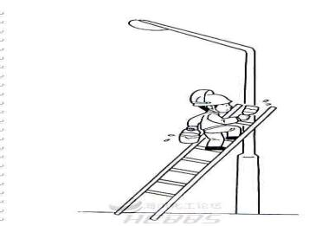
安全知识学习
（一）人的不安全行为：
忽视安全，忽视警告，操作错误
人为造成安全装置失效
人的不安全行为
使用不安全设备
用手代替工具操作
物体存放不当
冒险进入危险场所
攀、坐不安全位置
有干扰和分散注意力的行为
忽视个体劳动防护用品、用具的使用或未能正确使用
不安全装束
对易燃、易爆等危险物品的接触和处理错误等

Slide 15
安全知识学习
（二）物的不安全状态：
防护、保险、信号等装置缺乏或有缺陷
无防护装置、无保险装置、无报警装置、无安全标志、无护栏、绝缘不良、防护装置调整不当等
设备、设施、工具、附件有缺陷
制动装置有缺欠、安全间距不够、工件有毛刺、机械强度不够、绝缘强度不够等
劳动防护用品用具缺乏或有缺陷
无个人防护用品、用具；所用的防护用品、用具不符合安全要求
物的不安全状态
设备在非正常状态下运行
设备带“病”运转、超负荷运转、设备失修、保养不当、设备失灵

Slide 16
安全知识学习
（三）管理的缺陷
人员安排不当、
劳动组织不合理
安全生产教育培训不够
对现场工作缺乏检查或指导错误
3
技术和设计上缺陷
4
2
没有安全生产管理规章制度和安全操作规程，或者不健全
5
1
没有事故防范和应急措施或者不健全
管理
的缺陷
6
对事故隐患整改不力，经费不落实
7

Slide 17





安全知识学习
不安全的心理
许多违章人员在行动前的一种重要心态，把出事的偶然性绝对化，在现实工作中，对发生侥幸心理的人时有所见。
不是不懂安全操作规程，缺乏安全知识，技术水平不低，而是“明知故犯”
违章不一定出事，出事不一定伤人，伤人不一定伤己。
侥幸心理
惰性心理
亦可称“节能心理”，是指在作业中尽量减少能量支出，能省力便省力，能将就凑合就将就凑合的一种心理状态，也是懒惰行为的心理依据。
干活图省事，嫌麻烦。
节省时间，得过且过。

Slide 18

安全知识学习
不安全的心理
麻痹大意是造成事故的主要心理因素之一。行为上表现为马马虎虎、大大咧咧、口是心非、盲目自信。
盲目相信自己的以往经验，认为技术过得硬，保准出不了问题。（以老资格者居多）
是以往成功经验或习惯的强化，多次做也无问题。我行我素
是高度紧张后的精神疲劳，产生麻痹心理。
是个性因素，一贯松松垮垮，不求甚解的性格特征，自以为绝对安全。
因循守旧，缺乏创新意识。
麻痹心理
一种无视社会规范或管理制度的对抗性心理状态，一般在行为上表现“你让我这样，我偏要那样、越不许干，我越要干”等特征。
显现对抗：当面顶撞，不但不改正，反而发脾气，或骂骂咧咧，继续违章。
隐性对抗：表面接受，心理反抗，阳奉阴违，口是心非。
逆反心理

Slide 19
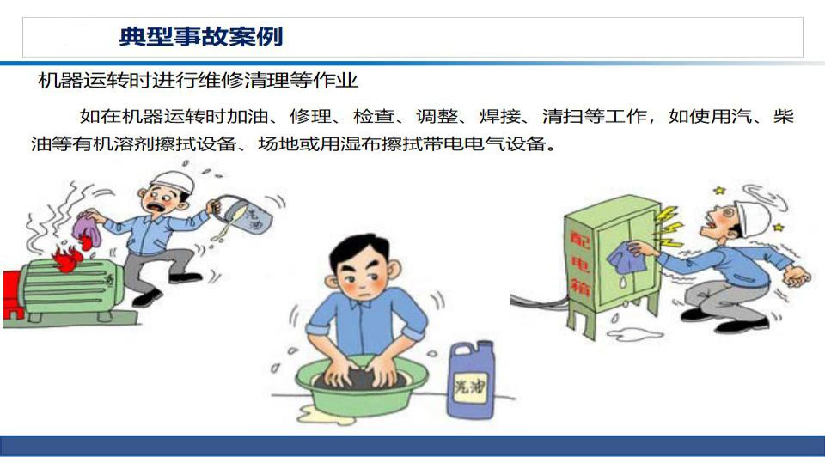

Slide 20
安全知识学习
安全知识应知应会：
1）三级安全教育：公司级、车间级、班组级安全教育。
2）“四不放过”：事故原因不查清不放过；责任人员未处理不放过；整改措施未落实不放过；有关人员未受到教育不放过。
3）“三知”：知生产特性，知火灾危险性，知技术防范措施。
4）“四会”：会报警，会操作消防设施、器材，会扑救初期火灾，会逃生自救方法。
5）四不伤害：不伤害自己，不伤害他人，不被他人伤害；（保护他人不受到伤害）
6）三违：违章指挥，违章操作，违反劳动纪律
7）三无：个人无违章，岗位无隐患，班组无事故
8） 特种作业：电焊、电工、压力容操作、起重设备操作
以上作业必须持有经过国家培训考试合格后颁发的证书方可上岗作业。
Notes:
插入那一刻我选择了视而不见视频

Slide 21




安全知识学习
安全标志
１、禁止标志--禁止人的不安全行为的图形标志；
２、警告标志--提醒人们对周围环境进行注意的图形标志；
３、指令标志--强制人们必须做出某种动作或采用防范措施的图形标志；
４、提示标志--向人们提供某种信息的图形标志。
禁止吸烟
当心火灾
必须带防护镜
紧急出口
Notes:
举例说明

Slide 22

安全知识学习
职业健康基础：什么是职业病?
职业病是指企业、事业单位和个体经营组织（以下统称用人单位）的劳动者在职业活动中，因接触粉尘、放射性物质和其他有毒、有害物质等因素而引起的疾病。构成《职业病防治法》所称的职业病，必须具备四个要件：
1、患病主体必须是企事业单位或者个体经营组织的劳动者；
2、必须是在从事职业活动的过程中产生的；
3、必须是因接触粉尘、放射性物质和其他有毒、有害物质等因素而引起的；
4、必须是国家公布的职业病分类和目录所列的职业病。
在上述四个要件中，缺少任何一个要件，都不属于职业病。

Slide 23
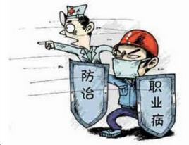

安全知识学习
职业有害因素的来源
生产工艺过程、劳动过程和工作环境中产生和（或）存在的，对职业人群的健康、安全和作业能力可能造成不良影响的一切条件或要素,统称为职业有害因素。职业有害因素是导致职业性损害的致病原，其对健康的影响主要取决于有害因素的性质和接触强度等。

Slide 24
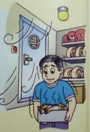
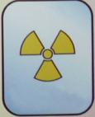
安全知识学习
物理因素：（公司范围内涉及）
  噪音和振动
  长期接触噪音又不佩戴有效的听觉保护器会导致耳聋；长期使用振动工具（如电锤）会令手部疼痛、麻痛，甚至影响工作能力。
  光线
  过亮、过暗、炫光及强烈光线对比，可引起眼睛疲劳、眼痛、头痛及头晕，甚至发生职业性眼病。
  3.温度
  高温下工作可能引致中暑；而在冻房内工作的人士，身体容易产生冻疮。

Slide 25
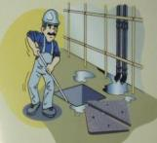
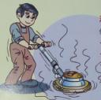
安全知识学习
其他职业危害因素：
化学性有害因素：
  1.气体
  例如
  沙下水道、井内的硫化氢
  装修过程中的有机溶剂
  火灾发生后的一氧化碳等烟气
  2.液体
  例如
  清洁工使用的酸性清洁剂
  实验室内使用的有毒试剂
  3.粉尘、烟雾
  例如
  成品包装过程中中产生的粉尘
  电焊过程放出的烟尘
1.劳动组织和制度不合理，劳动作息制度不合理等；
2.精神（心理）性职业紧张；
3.劳动强度过大或生产定额不当；
4.个别器官或系统过度紧张；
5.长时间不良体位或使用不合理的工具等。
劳动过程中的有害因素：
1.自然环境中的因素，如异常气象条件：
a）高温；b）高气压；c）低气压；
2.厂房建筑或布局不合理；
3.由不合理生产过程所致危害；
4.工作环境产生的危害。
生产环境中的有害因素：

Slide 26
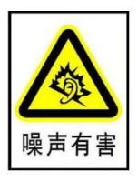
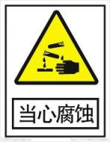
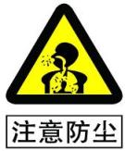
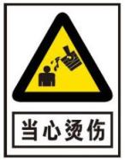
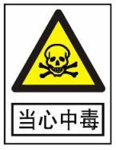
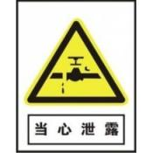
安全知识学习
常见警示标识：

Slide 27
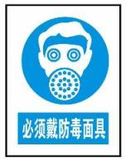



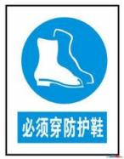

安全知识学习
常见警示标识

Slide 28
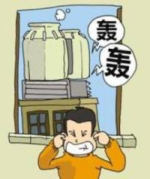
安全知识学习
噪音具有哪些危害性？
1）、损害听力，引起听觉疲劳、暂时性听力减退、永久性耳聋；
2）、引起多种疾病，如消化不良、食欲减退等
3）、影响语言交谈与思考
4）、影响睡眠
5）、强烈噪音破坏设备和建筑物
6）、引起事故，噪音掩盖音响警报信号，引起伤亡事故。

Slide 29
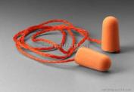

安全知识学习
常用的噪音防护用具：
能够防止过量的声能侵入外耳道，使人耳避免噪声的过度刺激，减少听力损伤，预防噪声对人身引起的不良影响的个体防护用品。
听觉器官防护用品主要有耳塞、耳罩和防噪声头盔三大类。
种类 | 优点 | 缺点
耳塞 | 1.容易携带及存放 2.隔音效果好 3.在热的环境中使用比较舒适 4.不妨碍其他安全用具 | 1.容易遗失 2.颚骨运动时可能移动 3.佩戴比耳罩稍微复杂 4.监察比较困难 5.耳在有患感染性疾病时不适用
耳罩 | 1.容易取得舒适效果 2.容易保养 3.容易监察 4.比较稳定 5.容易佩戴 6.适用于寒冷天气 | 1.在湿热的环境中比较不舒服 2.体积大，有一定重量 3.妨碍其它安全用具

Slide 30
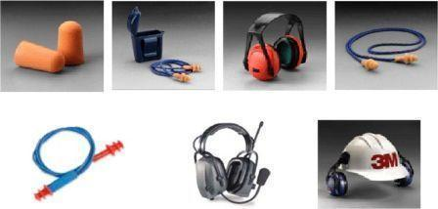
安全知识学习
耳塞
洗净双手将耳塞的圆头部分搓细，另一只手从头后部绕过，将耳朵向上、向外拉起，将耳塞的圆头部分塞入耳中。轻扶耳塞直至耳塞完全膨胀定型。为舒适安全的摘下耳塞，请一边旋转一边往外轻轻拉出耳塞。
耳罩
调整耳罩杯的高度，使其能覆盖整个耳朵，用手将头发等尽可能拉出放在后面，使耳罩杯垫能与耳朵旁的皮肤紧密接触。耳罩杯可向上向下滑动以保证紧密、舒适的密合。

Slide 31
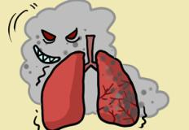
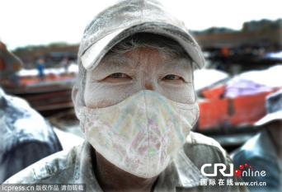
安全知识学习
粉尘分类及其防护
生产过程中产生的能长时间浮游于空中的固体微粒叫粉尘。
可分为五类：
1）、矽尘：含大量的二氧化硅；
2）、矽酸盐粉尘：象石英、石棉、水泥等；
3）、其他粉尘：如煤尘、碳黑、石墨等；
4）、金属性粉尘：如铝、镁等；
5）、有机粉尘：如茶、烟草、甘蔗等的粉尘。
粉尘对机体影响最大的是呼吸系统损害，包括上呼吸道炎症、肺炎(如锰尘)、肺癌(如石棉尘、砷尘)、尘肺(如二氧化硅等尘)以及其他职业性肺部疾病等

Slide 32
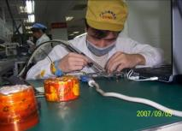
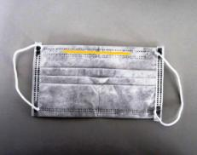
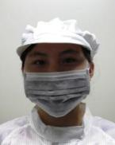
安全知识学习
具有爆炸性粉尘，是指粮食（如面粉、糖粉、玉米粉、土豆粉、干奶粉、淀粉）；饲料（如血粉、鱼粉）；农副产品（如棉花、烟草、茶叶粉尘）；林产品（如纸粉、木粉、纤维粉尘）；合成材料（如塑料、染料）。
用于防护粉尘的口罩，当感觉呼吸阻力较大，呼吸困难时，就必须更换口罩。
当使用有滤盒的呼吸面罩时，佩戴时感觉能闻到空气中的异味时，就必须更换新的滤毒盒。
在粉尘大的车间必须佩戴防尘口罩
规范佩戴图，黑色面为口罩外面
黄条为口罩上端金属鼻夹
白色面为口罩内面

Slide 33
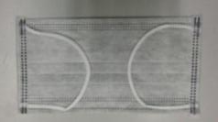
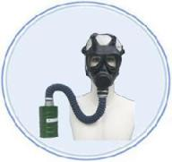
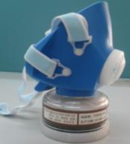
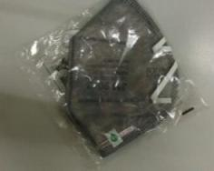
安全知识学习
常见呼吸器官防护用品
呼吸器官防护用品是为防止有害气体、蒸气、粉尘、烟、雾经呼吸道吸人或直接向配用者供氧或清净空气，保证在尘、毒污染或缺氧环境中作业人员正常呼吸的防护用具。
呼吸器官防护用品按功能主要分为防尘口罩和防毒口罩(面具)，
按形式又可分为过滤式和隔离式两类。

Slide 34
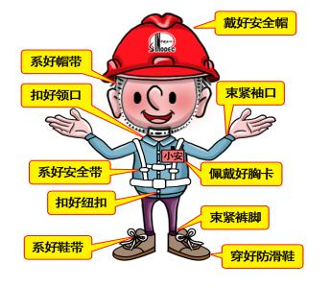
安全知识学习
劳动防护用品的种类
劳动防护用品是劳动者在生产过程中为免遭或减轻事故伤害和职业危害，个人随身穿(佩)戴的用品。国际上称为PPE，即个人防护器具。从劳动卫生学角度，PPE按照防护部位不同，分类如下：
  头部防护，如安全帽等。
  眼面部防护，如护目镜等。
  听力防护，如耳塞等。
  呼吸防护，如口罩、防毒面罩等。
  手部防护，如防酸碱手套等。足
  部防护，如防砸安全鞋等。
  躯体防护，如各种防护服等。
  坠落防护，如安全带等。
  皮肤防护，如皮肤防护膜等。

Slide 35

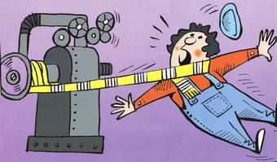
安全知识学习
动力设备操作安全注意事项：
正确穿戴好个人防护用品。
操作前要对动力设备进行安全检查。
动力设备在运行中要按规定进行安全检查。
动力设备严禁带故障运行。
动力设备的安全装置必须按规定使用。
动力设备在运转时，严禁对设备进行清扫、擦拭。

Slide 36
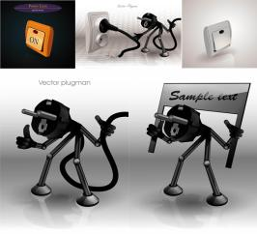
安全知识学习
电气安全注意事项：
1、车间内的电气设备，不要随便乱动。
2、修理机械设备，先切断电源。
3、配电箱、配电板、开关等必须保持完好，不得有
破损或带电部分裸露；
4、严禁用水冲洗或用湿布擦洗电气设备。
5、安装、维修电气器具，必须由持证的电工操作，其余人员一律不许作业。
6、移动非固定安装的用电设备，如电风扇、电焊机等时必须先切断电源，然后再移动；
7、在雷雨时，不要走近高压电杆、避雷针等接地导线20米之内,以免发生触电。

Slide 37
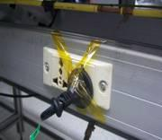
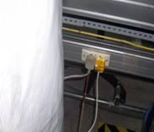
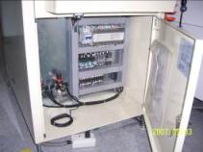
安全知识学习
用电安全
电器使用之插头松动/损坏应及时维修更换，带故障运行极易造成短路，进而损坏设备影响生产并导致触电/火灾等安全事故发生。
配电盘内禁止放置任何物品

Slide 38
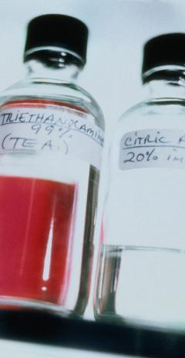
安全知识学习
化学防护
公司某些岗位有使用少量的化学品。
化学品必须有MSDS（安全技术说明书），使用者必须懂得安全使用知识。
到每个岗位要了解本岗位使用什么化学品，这些化学品有什么危险特性，如何安全使用？

Slide 39
第三章
安全技能掌握

Slide 40
安全技能掌握
火灾的相关概念
火灾的定义
火灾是指在时间上、空间上失去控制的一种燃烧。
空气、氧气、高锰酸鉀、过氧化鈉等
明火、高温
电火花等
引火源
助燃物
燃烧的必要条件：又称燃烧三要素。即，可燃物、助燃物（氧化剂）和引火源
可燃物
木材、汽油、液化气等

Slide 41
安全技能掌握
火灾中的燃烧产物及其危害燃烧产物包括
气体
热量
浓烟
气体
1、火灾中死亡人数大约70-80%是吸入有毒气体后失去行动能力烧死的
2、大量浓烟造成视线不清、呼吸不畅，影响疏散和逃生
3、吸入大量高温烟尘，造成呼吸道灼伤，呼吸道水肿后使人窒息。
二氧化硫
二氧化碳
一氧化碳

Slide 42

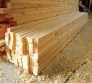
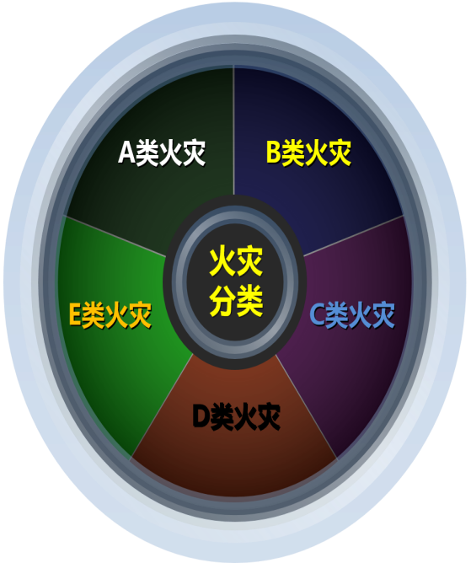



安全技能掌握
火灾的分类（根据国家标准GB/T 4968－2008 《火灾分类》的规定，将火灾分为六类：
A类火灾：指固体物质火灾。这种物质通常具有有机物质性质，一般在燃烧时能产生灼热的余烬。如木材、干草、煤炭、棉、毛、麻、纸张等火灾。
B类火灾：指液体或可熔化的固体物质火灾。如煤油、柴油、原油、甲醇、乙醇、沥青、石蜡、塑料等火灾。
C类火灾：指气体火灾。如煤气、天然气、甲烷、乙烷、丙烷、氢气等火灾。
D类火灾：指金属火灾。如钾、钠、镁、铝镁合金等火灾。
E类火灾：指带电火灾。物体带电燃烧的火灾。
F类火灾：指烹饪器具内的烹饪物（如动植物油脂）火灾。

Slide 43

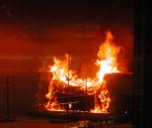
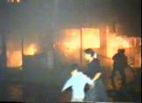
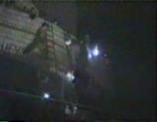
安全技能掌握
火灾发展的四个阶段
A-B
B-C
温度
猛烈阶段
C
D
发展阶段
下降、熄灭
B
C-D
D-E
E
初起阶段
A
O
温度——时间曲线
时间
Notes:
1、初起阶段：一般固体物质燃烧时，10-15分钟内，火灾的面积不大，烟和气体的流动速度比较缓慢，辐射热较低，火势向周围发展蔓延比较慢，燃烧一般还没有突破房屋建筑外壳。
2、发展阶段：燃烧强度增大、温度升高、气体对流增强、燃烧速度加快、燃烧面积扩大，为控制火势发展和扑灭火灾，需一定灭火力量才能有效扑灭。
3、猛烈阶段：燃烧发展达到高潮，燃烧温度最高，辐射热最强，燃烧物质分解出大量的燃烧产物，温度和气体对流达到最高限度，建筑材料和结构的强度受到破坏，使其发生变形或倒塌。
4、衰减阶段：随着可燃物燃烧殆尽或者燃烧氧气不足或者灭火措施（洒水或者化学灭火）的作用，火势开始衰减。
5、熄灭：当可燃物烧完或者燃烧场地氧气不足或者灭火工作起效，火势最终熄灭。

Slide 44
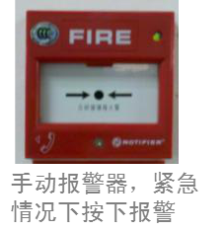
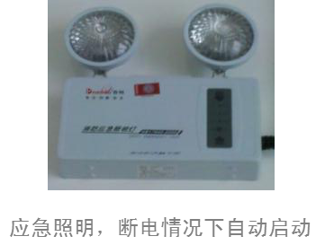

紧急应变及逃生
安全技能掌握
被困火场
严防伤害－争取外援
猛烈阶段
判明火情－正确选择逃生之路
发展阶段
争分夺秒－－迅速逃离火场
初起阶段
沉着镇静－果断作出应急反应

Slide 45




安全技能掌握
灭火的原理
冷却灭火
隔离灭火
抑制灭火
窒息灭火
代表性药剂是‘水’
把燃烧物质的温度冷却到着火点或燃点以下, 中止燃烧
减少可燃物
可燃物移动到其它场所
关闭气体阀门
使灭火剂参与到燃烧反应过程中去，使燃烧过程产生的游离基消失，从而使燃烧的化学反应中断
阻止空气流入燃烧区或冲淡空气，使燃烧物质得不到足够的氧气而熄灭
浇灭你
转移你
中断你
盖住你

Slide 46

安全技能掌握
火灾扑救的原则
先救人
后灭火
先控制
后消灭
先重点
后一般
Add Your
Text here

Slide 47




安全技能掌握
灭火器的使用
1、取出灭火器
2、用力拉出保险销
3、一手握住喷嘴，
一手用力按下压把
4、对准火焰根部左右
扫射，直至将火扑灭
注意事项：
①干粉灭火无毒性，也无腐蚀作用。可以用于扑灭燃烧液体、贵重仪器燃油及可燃气体的火灾(即ABC类)，灭火效果较好。
②干粉是不导电的，这种灭火器可用于扑灭带电设备的火灾。
③干粉灭火器应保持干燥、密封以防干粉受潮结块；避免日光曝晒。应存放在通风、阴凉、易取用处。
④手提干粉灭火器的使用过程中不能倒置使用，也不能对着人。
Notes:
我厂现所配备的消防器材主要类型有：消防栓、干粉灭火器，灭火器的本体通常为红色，并印有灭火器的名称、型号、灭火级别（灭火类型及能力）、灭火剂以及驱动气体的种类和数量，并以文字和图形说明灭火器的使用方法。灭火器是由筒体、器头、喷嘴等部件组成，借助驱动压力可将所充装的灭火剂喷出，达到灭火的目的。
灭火器由于结构简单，操作方面，轻便灵活，使用面广，是扑救初起火灾的重要消防器材。

Slide 48






消火栓的使用
安全技能掌握
注意事项：
1、消火栓前1米内禁止堆放任何物品；
2、非火灾时禁止动用；
3、灭火完毕，将消防水带晾干后恢复原状态。
1、打开或击碎消防箱门
2、取出并展开消防水带
3、一端连接消防栓
有哪些火灾不宜用水扑救？
1）、电气设备和线路火灾；
2）、油类火灾；
3）、电石、锂、钠、钾、钒等遇水可产生可燃气体，易引起爆炸；
4）、火场有重要仪器仪表
4、另一端连接消防枪头
5、打开消防栓阀门
6、对准火焰根部进行灭火

Slide 49




安全技能掌握
紧急应变及逃生
1
报
  通知周围人和车间主管
  拨打报警电话
    灭
  室内消火栓的使用方法
  消火栓使用方法
  干粉灭火器的使用方法
撤离
  听从引导指挥，
  根据各自部门的逃生路线有
  序进行逃生。
2
拨“119”火警电话报告时，应讲清着火单位名称、详细地址及着火物质、火情大小、报警人姓名及联系电话。报警后要有人到路口引导消防车。
3
Notes:
拨“120”急救电话,打电话请求医疗急救时，要清楚告知事故企业名称、地址，目前受伤情况（伤情、部位、人数等）

Slide 50


安全技能掌握
紧急应变及逃生
据试验，火灾发生后11-13分钟内房间二氧化碳浓度
    顶部约为9%；
    中部约为5%；
    地面约为2%。
一氧化碳比二氧化碳要轻,大部分集中在房间中部,
相当于人呼吸的部位.
顶部约为0.8%；
中间约为1%；
地面约为0.4%。
所以在烟雾迷漫的房间里蹲下或匍匐的位置所吸入的
二氧化碳和一氧化碳均较少。
9%
5%
2%
0.8%
1%
0.4%
Notes:
一是扑灭火灾要力所能及，如果你判断火势无法控制，就要设法逃生；二是保持清醒头脑，弄清自己的位置和逃生的路线，千万不要因为慌张走错方向；三是不要为了顾及财物延误了逃生时机；四是如果火势较大，自己无法逃生，要尽量通过呼喊、灯光等方法，使救援人员知道自己的位置。

Slide 51

火灾扑救
安全技能掌握
电气火灾的扑救
首先切断电源。
如果带电灭火应注意：带电体与人体保持安全距离，室内应大于4米，室外应大于8米。
使用干粉、二氧化碳灭火器灭火。
人身上着火如何扑救
迅速脱去衣服，防止烧伤皮肤，来不及脱去，就地打滚。
身上有油类着火，采用棉布棉被棉衣等覆盖全身，用水浸湿更好。

Slide 52


触电事故急救
安全技能掌握
触电急救的要点：发现有人触电，首先要使触电者尽快脱离电源，然后根据具体情况，进行相应的救治。
1.脱离电源
断开电源
迅速用绝缘良好的器具砍断电线，或用干燥的木棒、竹竿、硬塑料管等物迅速将电线拨离触电者。
用几层干燥的衣服将手包裹好，站在干燥的木板上，拉触电者的衣服，使其脱离电源。
高压触电，应立即通知有关部门停电，或迅速拉下开关。
2.对症救治 （对于触电者，可按以下三种情况分别处理）
对触电后神志清醒者，要有专人照顾、观察，情况稳定后，方可正常活动；对轻度昏迷或呼吸微弱者，可针刺或掐人中、十宣、涌泉等穴位，并送医院救治。
对触电后无呼吸但心脏有跳动者，应立即采用人工呼吸；对有呼吸但心脏停止跳动者，则应立刻进行胸外心脏挤压法进行抢救。
如触电者心跳和呼吸都已停止，则须同时采取人工呼吸和心肺复苏术救治。
Notes:
①拉闸:迅速拉下闸刀或拨出电源插头；
②拨线:若电闸一时找不到，应使用干燥木棒将电线拨离触电者；
③砍线:若电线被触电者抓在手里，可设法将干木板塞到其身下，使其与地面隔离。弄不清电源方向时，电线两端都要砍；
④拽衣:若触电者的衣服是干的，且施救者穿着干燥或绝缘性好的鞋子，则可找干燥的衣物包住施救者的一只手，拉住触电者的衣服，使其脱离电源。但施救者必须注意避免触及导电物体或触电者的身体，防止意外。

Slide 53



